Slide 1
AANDEELHOUDER WORDEN
Samen aan de toekomst bouwen
Van 4 tot en met 22 november 2019
Aandelenplan voorbehouden aan werknemers van de Groep EssilorLuxottica

Slide 2
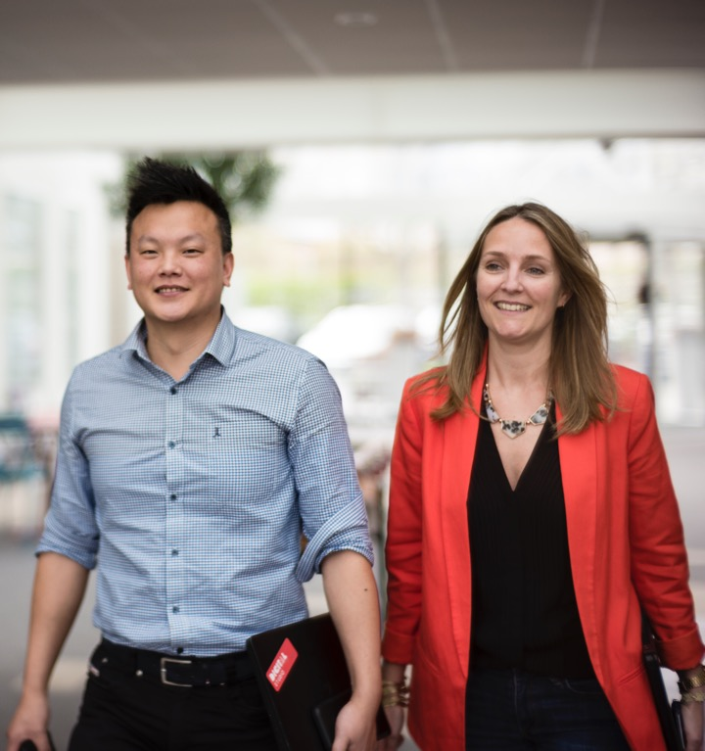
Inhoudsopgave
De Groep EssilorLuxottica
Aandeelhouder worden
Voorstelling van het aanbod Boost 2019
Hoe aandelen kopen?
Informatie verzamelen over Boost 2019
Vragen/Antwoorden

Slide 3
De Groep EssilorLuxottica

Slide 4
De Groep EssilorLuxottica
EssilorLuxottica, een volledig geïntegreerde speler, is een wereldwijde leider in het ontwerp, de productie en de verdeling van ooglenzen, monturen en zonnebrillen.
DE BELANGRIJKSTE CIJFERS
Meer dan
Meer dan
Meer dan
Meer dan
Meer dan
€ 16,2 Miljard
150.000
9.000
70
10.000
2018 pro-forma-inkomsten
werknemers
octrooien
merken
winkels

Slide 5
Aandeelhouder worden

Slide 6
Wat is een aandeel? Wat betekent dat, "aandeelhouder zijn"?
Een aandeel is een eigendomstitel die een deel van het bedrijf vertegenwoordigt
Door aandelen te kopen, bent u mede-eigenaar van een deel van uw bedrijf
Aandeelhouders

Slide 7
De inzet van werknemersparticipatie
Zoveel mogelijk medewerkers de kans bieden om eigenaar te worden van een deel van hun bedrijf door aandeelhouder te worden van de Groep
De ondernemingszin van de medewerkers ondersteunen en ontwikkelen
De medewerkers de kans bieden om te delen in de vruchten van de groei van de Groep
«
«
Een aanbod speciaal voor ons!

Slide 8
Boost 2019: een plan op wereldschaal
72 000 begunstigden
76 landen
100 correspondenten
27 talen

Slide 9
Voorstelling van Boost 2019

Slide 10
Boost 2019, waar gaat het over?
Voor wie?
Voor meer dan 72 000 medewerkers in 2019 in 76 landen overal ter wereld
Aanwezig in de groep sinds ten laatste 30 juni 2019
Waarom?
Dankzij deze belegging kunnen de medewerkers
Een langetermijnspaarplan uitwerken in EssilorLuxottica-aandelen, met preferente voorwaarden
Betrokken worden bij een cruciale stap in de ontwikkeling van de Groep.
«
«
Een aanbod dat voor iedereen toegankelijk is zodat
iedereen een deel van de Groep in handen kan hebben

Slide 11
De voordelen van Boost 2019
1.
Preferente aankoop-voorwaarden
2.
Faciliteiten
voor
betaling
3.
Eventuele dividendwinst

Slide 12
1. Preferente aankoopvoorwaarden
Om in te tekenen op Boost 2019 hebt u keuze uit vijf mogelijkheden
Voor elke beleggingskeuze biedt EssilorLuxottica u dezelfde hoeveelheid in aandelen gratis aan: dit is de toeslag
EssilorLuxottica neemt de beheerskosten van uw spaargeld voor zijn rekening
U koopt de waarde van: |  | EssilorLuxottica biedt u de waarde van (in de vorm van toeslag): |  | U hebt de waarde in handen van:
½ aandeel | + | ½ aandeel | = | 1 aandeel
1 aandeel |  | 1 aandeel |  | 2 aandelen
2 aandelen |  | 2 aandelen |  | 4 aandelen
3 aandelen |  | 3 aandelen |  | 6 aandelen
4 aandelen |  | 4 aandelen |  | 8 aandelen

Slide 13
Met Boost 2019, koopt u uw aandelen voor de helft van de prijs
Ik kies ervoor om € 120 te beleggen - Voorbeeld: het aandeel is € 120 waard
U betaalt
€ 120*
biedt EssilorLuxottica u
1 aandeel
U bezit
2 aandelen
U betaalt
€ 0
U hebt dus
€ 120 bespaard
* Via inhouding op loon gedurende 1 jaar

Slide 14
2. Betalingsfaciliteiten
Om zoveel mogelijk medewerkers de kans te bieden om aandeelhouder van EssilorLuxottica te worden, schiet uw bedrijf het bedrag dat met uw belegging overeenkomt, voor
U betaalt dit bedrag vervolgens terug in meerdere keren
Door rechtstreekse inhouding op uw loon, tussen 1 december 2019 en 30 november 2020
Gedurende 12 maanden zal hetzelfde bedrag op uw loon worden ingehouden
12 maanden

Slide 15
2. Betalingsfaciliteiten
Voorbeeld:
U kiest ervoor te investeren:
€ 120
Uw loon bedraagt <maandelijks> : u zult dus terugbetalen:
€ 120 / 12
Elke maand zal het bedrag dat op uw loon wordt ingehouden het volgende zijn:
€ 10

Slide 16
3. Eventuele dividendwinst
Voor elk aandeel dat u bezit, kunt u één keer per jaar een deel van de winst ontvangen, verdeeld over de aandeelhouders: het dividend → In 2019 werd het dividend dat werd uitbetaald € 2,04 per aandeel

Slide 17
Waar worden uw aandelen bewaard?
Uw aandelen worden bewaard in een gemeenschappelijk fonds dat voorbehouden is aan werknemers van EssilorLuxottica (het "FCPE")
U bezit deelbewijzen in dit fonds volgens de regel van 1 deelbewijs = 1 aandeel
Via dit FCPE kan de participatie van werknemers collectief beheerd worden
De eventuele dividenden worden in dit fonds geïnvesteerd
Zo wordt uw aantal aandelen verhoogd

Slide 18
Hoe kan uw spaargeld er na 3 jaar uitzien?
Stelling: Ik koop een aandeel voor de prijs van € 120, mijn werkgever biedt me gratis een tweede aan
Na 3 jaar
Indien de koers van het aandeel met 30% stijgt Ofwel € 156 (in de plaats van € 120)
Ik ontvang
€ 156 x 2 aandelen = € 312
Dit is een winst van
€ 312 - € 120 = € 192

Slide 19
Hoe kan uw spaargeld er na 3 jaar uitzien?
Stelling: Ik koop een aandeel voor de prijs van € 120, mijn werkgever biedt me gratis een tweede aan
Na 3 jaar
Indien de koers van het aandeel met 30% daalt Ofwel € 92 (in de plaats van € 120)
Ik ontvang
€ 92 x 2 aandelen = € 184
"Ik zou pas aan kapitaal verliezen indien het aandeel met meer dan 50% daalt"
Dit is een winst van
€ 184 - € 120 = € 64

Slide 20
Hoe kan uw spaargeld er na 3 jaar uitzien?
Stelling: Ik koop een aandeel voor de prijs van € 100, mijn werkgever biedt me gratis een tweede aan
Ik koop 1 aandeel | Ik krijg er een gratis 1 aandeel | Mijn belegging in aandelen is het volgende waard: | Na 3 jaar | Indien de koers van het aandeel met 30% gestegen is, ontvang ik: | Ik heb een winst gemaakt van:
100 x 1 aandeel = € 100 | 100 x 1 aandeel = € 100 | 2 aandelen x € 100 € = € 200 |  | 130 x 2 aandelen = € 184 = € 260 | € 260 – € 100 = € 160
 |  |  |  | Indien de koers van het aandeel met 30% gedaald is, ontvang ik: | Ik heb een winst gemaakt van:
 |  |  |  | 70 x 2 aandelen = € 184 = € 140 | € 140 – € 100 = € 40

Slide 21
Wanneer zou u uw belegde geld kunnen recupereren?
3 jaar
U kunt in de volgende gevallen uw belegging deblokkeren vóór 3 jaar:
Verbreking van de arbeidsovereenkomst,
Aankoop van uw hoofdverblijf,
Ernstige financiële problemen,
Uitzonderlijke medische kosten,
Overlijden.
Huwelijk
Uw belegging blijft 3 jaar geblokkeerd
Merk op: Indien u de Groep vóór 3 jaar verlaat, moet u de toeslag niet terugbetalen

Slide 22
Wat gebeurt er na 3 jaar?
Nadat uw spaargeld 3 jaar geblokkeerd werd, wordt het terug beschikbaar De waarde ervan hangt af van de koers van het EssilorLuxottica-aandeel
U hebt dan de keuze uit de volgende opties:
Uw aandelen behouden, zolang u dat wenst
Vragen om alle of een deel van uw aandelen te verkopen
Er wordt u op het einde van de blokkeringsperiode een bericht toegestuurd om u in te lichten over de beschikbaarheid van uw spaargeld

Slide 23
Hoe kunt u uw belegde geld recupereren?
U kunt de nieuwe waarde van uw belegging eenvoudig opvragen via de HR-afdeling of via het internet
Herinnering:
Uw belegging is niet gewaarborgd, ze volgt de koers van het aandeel, zowel naar boven als naar beneden, er is dus een risico aan verbonden
Uw belegging in uw munt (bv.: yuan, real…) zal omgezet worden naar euro om de EssilorLuxottica-aandelen te kopen. De waarde van uw belegging kan dus stijgen of dalen, naargelang de evolutie van de wisselkoers

Slide 24
Hoe aandelen kopen?

Slide 25
Hoeveel aandelen mag ik kopen?
Ik kan kiezen uit een van de volgende mogelijkheden:
½ aandeel
1 aandeel
2 aandelen
3 aandelen
4 aandelen
"Ik mag niet meer dan 4 aandelen kopen"

Slide 26
Voor welke prijs kan ik de aandelen kopen?
30/10
De aankoopprijs van een aandeel is gelijk aan:
het gemiddelde van de 20 openingskoersen van het EssilorLuxottica-aandeel tussen 2 en 29 oktober 2019
Deze prijs wordt omgezet naar uw munt volgens de wisselkoers met de euro op 30 oktober 2019
Deze wisselkoers wordt u gegarandeerd tot de aankoop van de aandelen op 19 december 2019

Slide 27
Hoe deelnemen?
De intekening is geopend vanaf 4 november om 9.00 uur (Parijse tijd) tot 22 november 2019 23.59 uur (Parijse tijd)
Ofwel door online intekening, via de website www.subscribe.empshare.net met de codes die u worden toegestuurd
Ofwel via het papieren formulier dat zal verspreid worden: invullen en ondertekend aan ons terugbezorgen
U beslist vrij en geheel persoonlijk of u al dan niet intekent
VAN 4 TOT 22 NOVEMBER 2019

Slide 28
Informatie verzamelen over Boost 2019

Slide 29
Waar kan ik meer informatie vinden?
Afspraak op de website www.boost.essilorluxottica.com:
Wachtwoord: Boost2019
Om alles goed te begrijpen: bekijk de videomodule die uitleg geeft over het aanbod en download de documentatie
Bij uw Boost 2019-ambassadeur

Slide 30
Waar kan ik meer informatie vinden?
U ontvangt voor de start van de intekeningsperiode een document of e-mailbericht met uw persoonlijke codes om u te informeren en om in te tekenen

Slide 31
Zijn er vragen?

